Slide 1
ГБУЗ СО СГП №1
Проект «Бережливая поликлиника» – стандарт современных взаимоотношений пациентов и медицинской организации
Старшая медсестра ДПО
Понятовская В.В.

Slide 2
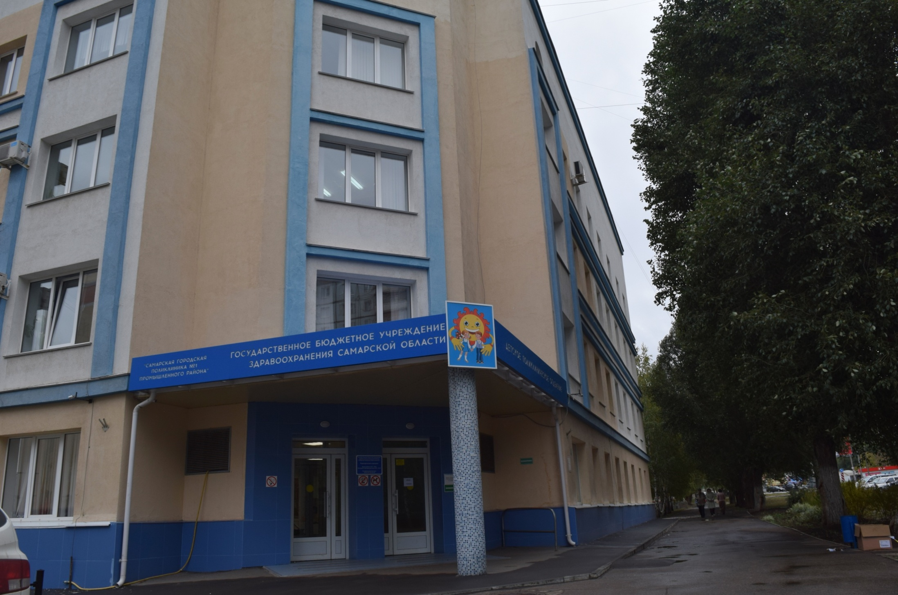

Slide 3
Проекты:
Потоки на Фронт-офис.
Выписка ЛЛО.
Плановый профосмотр.
Диспансеризация детей.
Иммунизация в день обращения.

Slide 4
БЫЛО

Slide 5
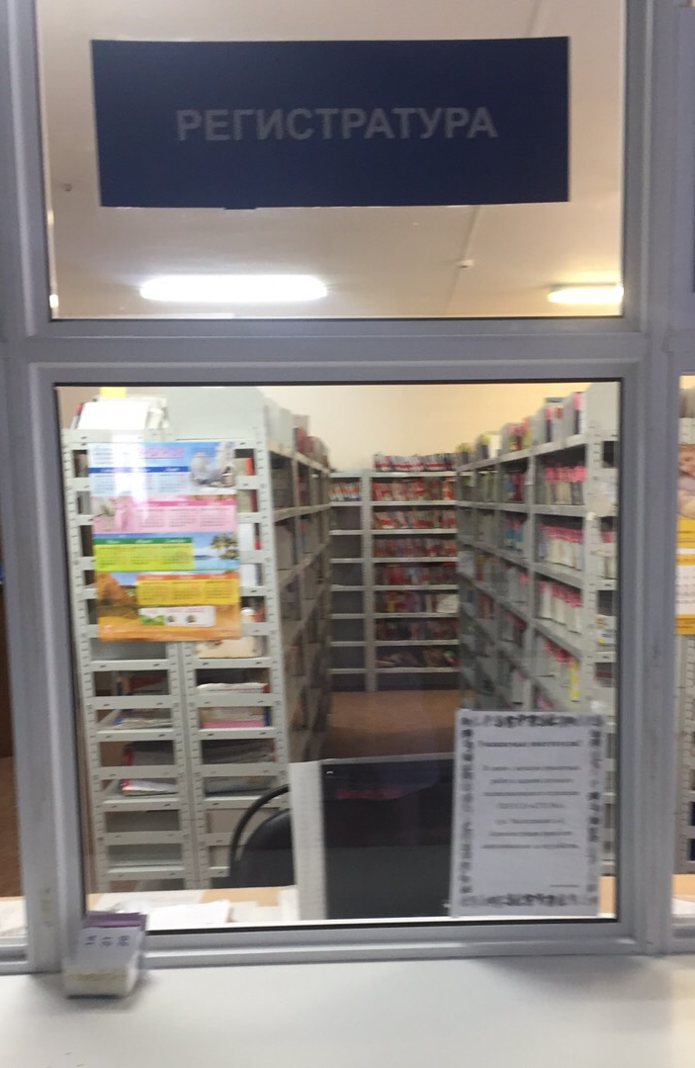
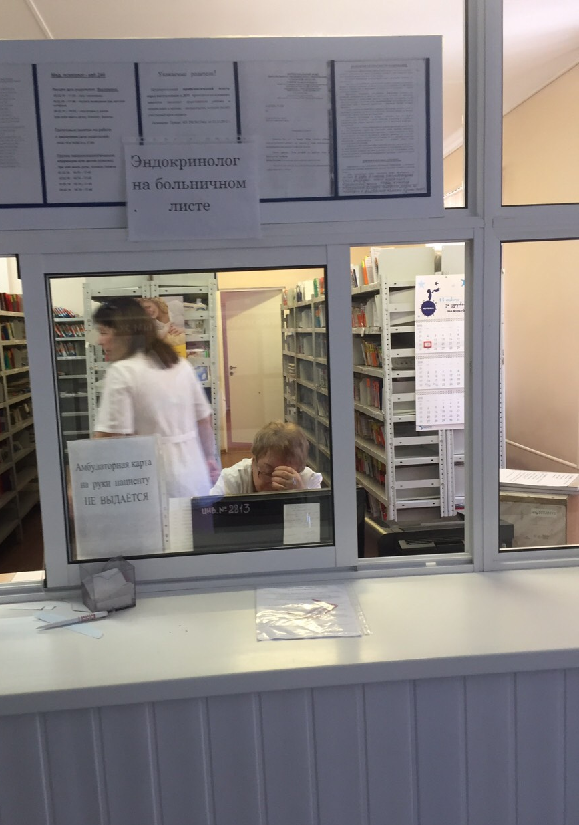

Slide 6
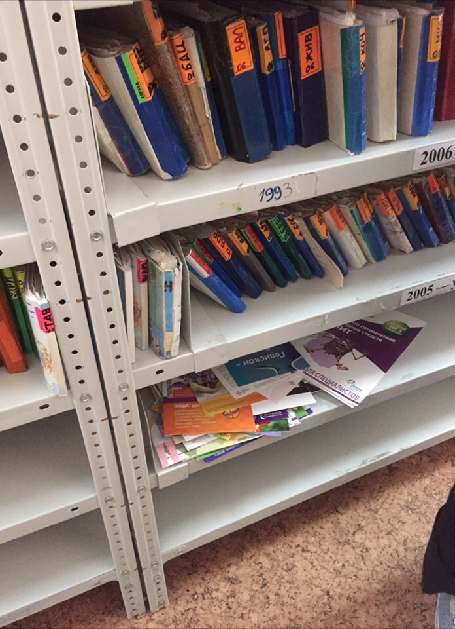
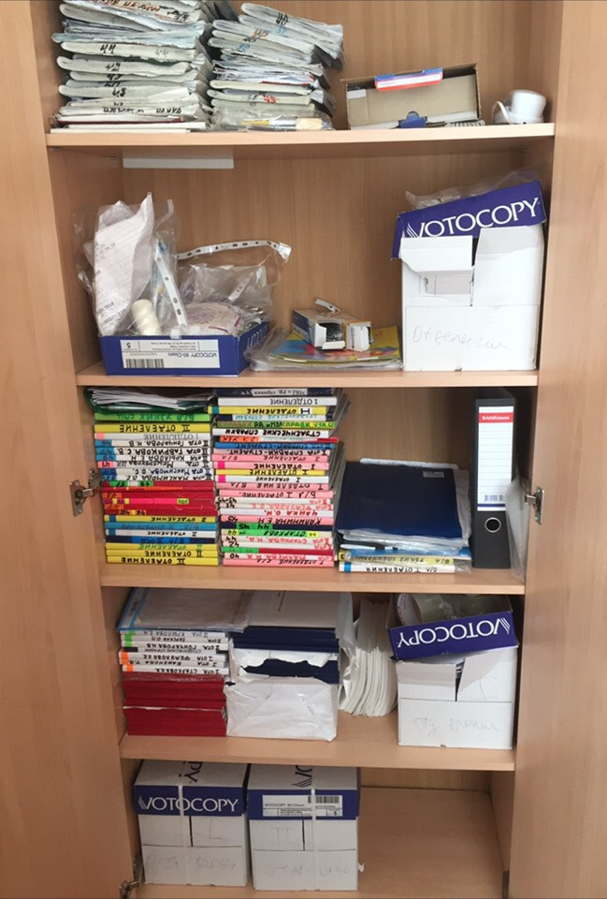

Slide 7
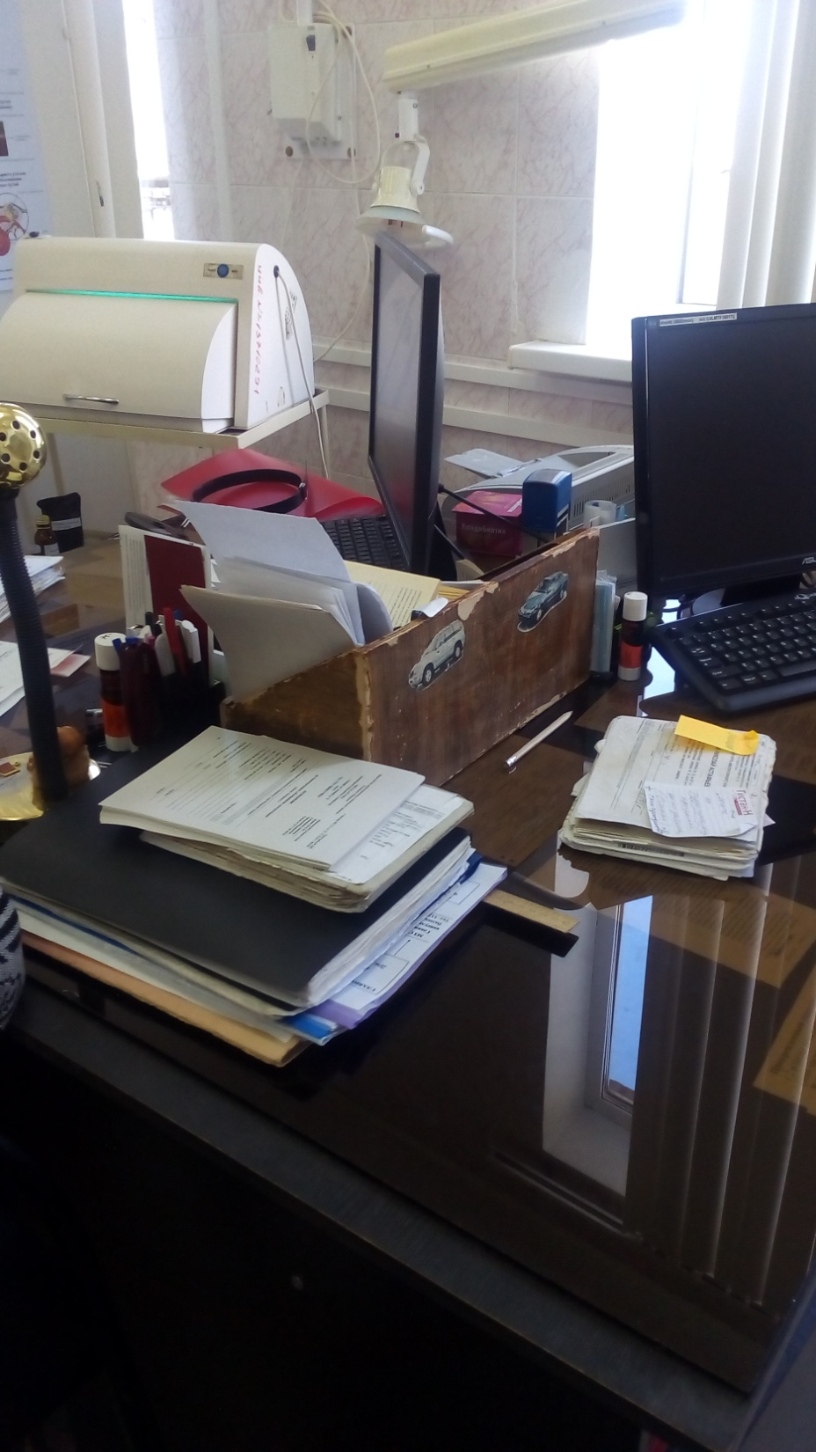
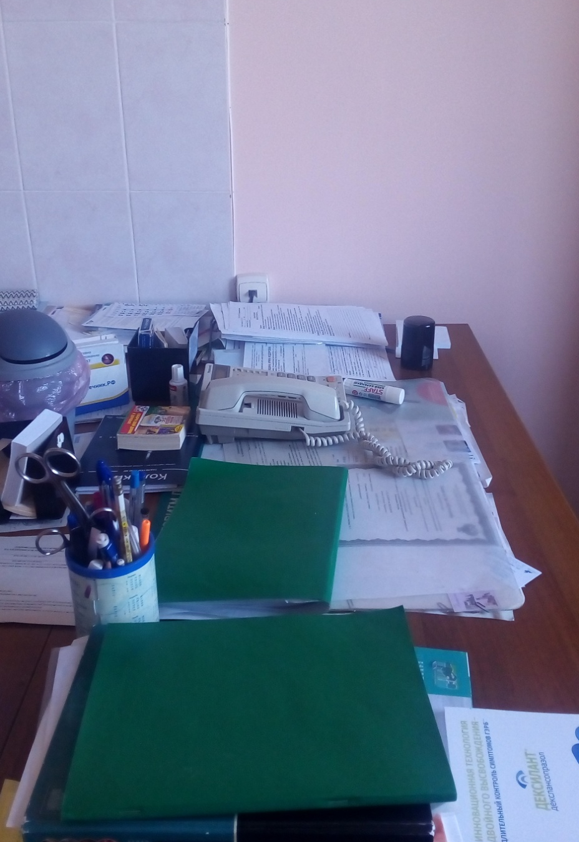

Slide 8
Стенд для пациентов «Лист предложений по улучшению качества оказания медицинской помощи».

Slide 9
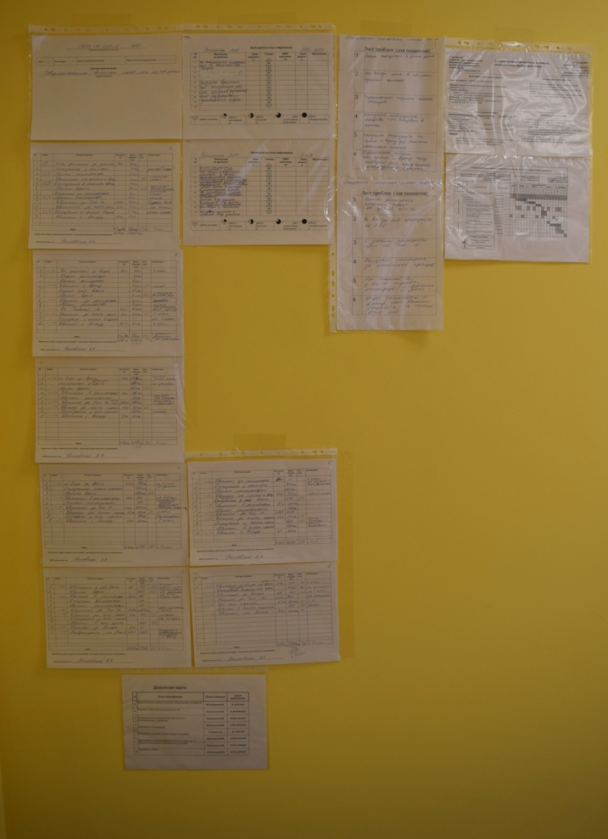
Листки проблем и предложений

Slide 10
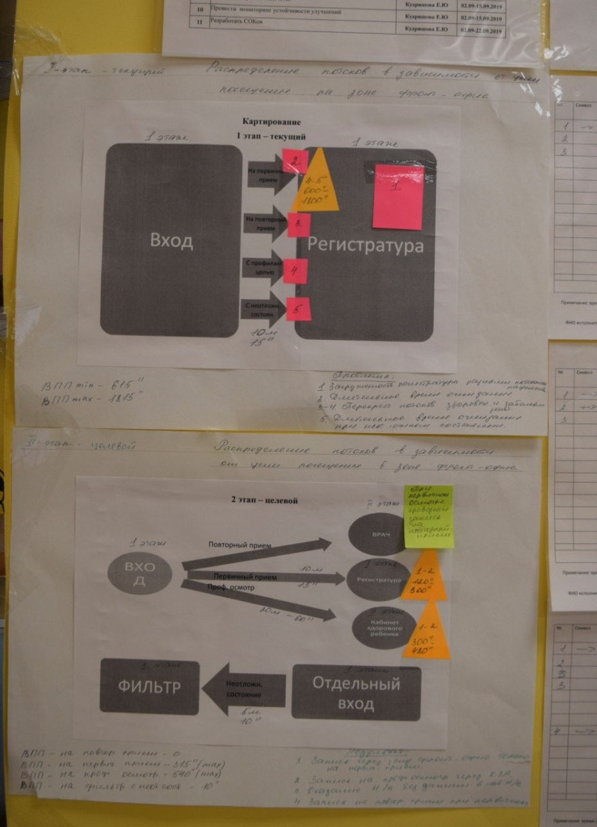
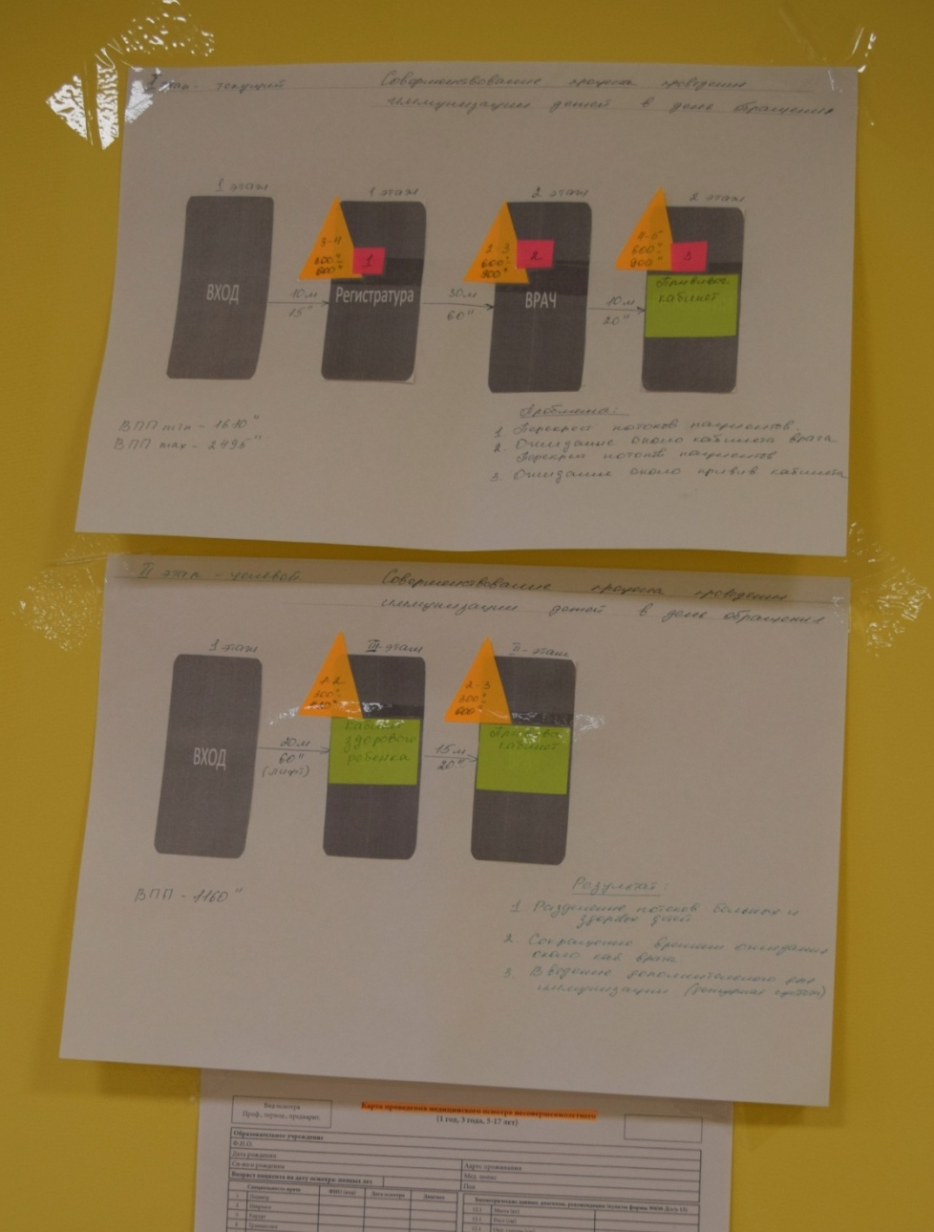
Карты текущего и целевого состояния

Slide 11
Совершенствование процесса проведения ежегодного планового профилактического осмотра несовершеннолетних

Slide 12
Совершенствование процесса проведения диспансеризации детей находящихся под опекой

Slide 13
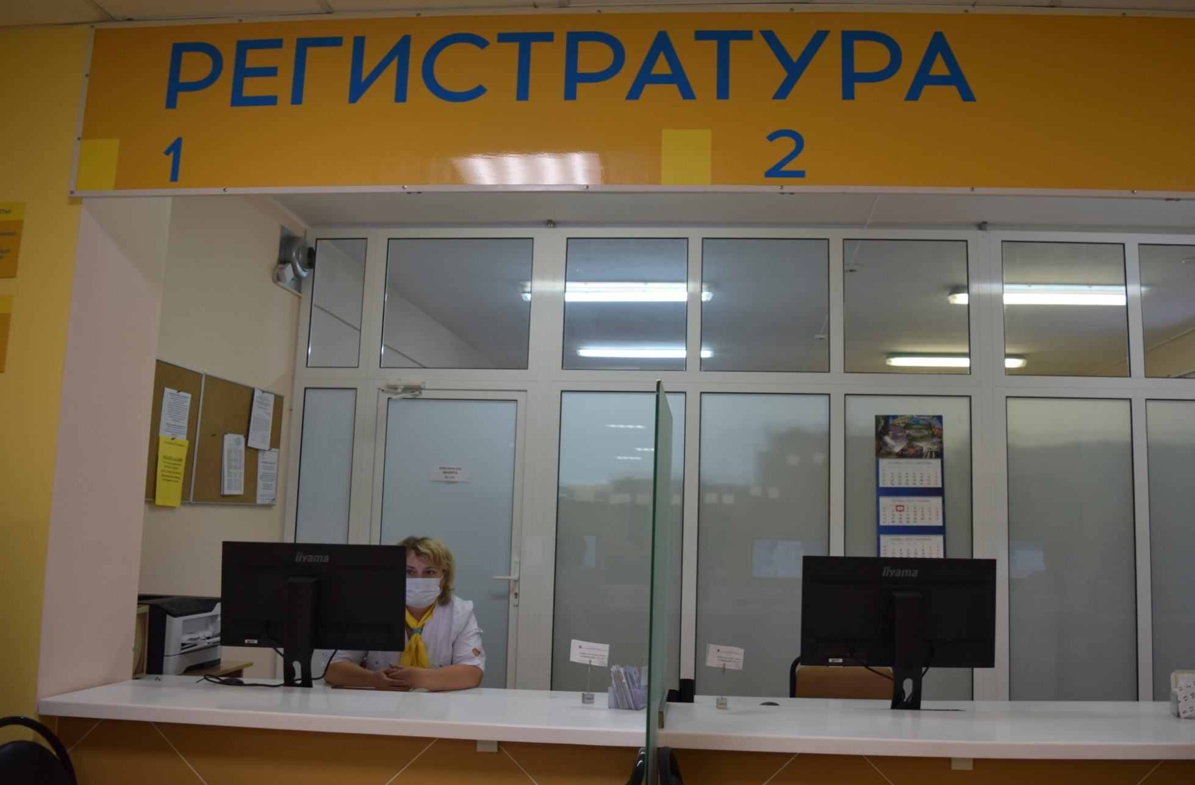
Открытая доступная регистратура

Slide 14
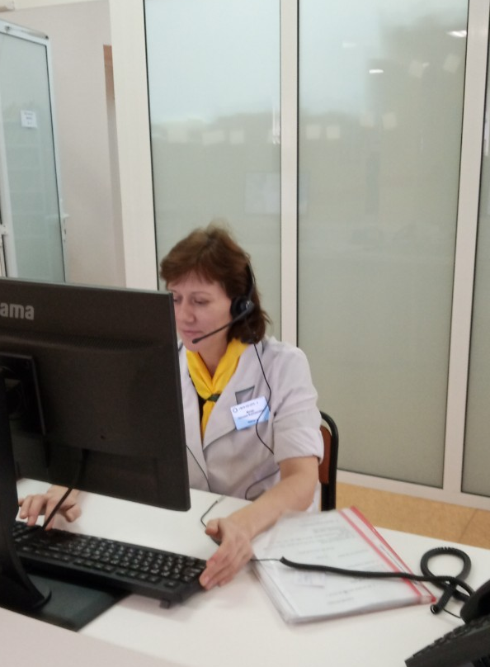
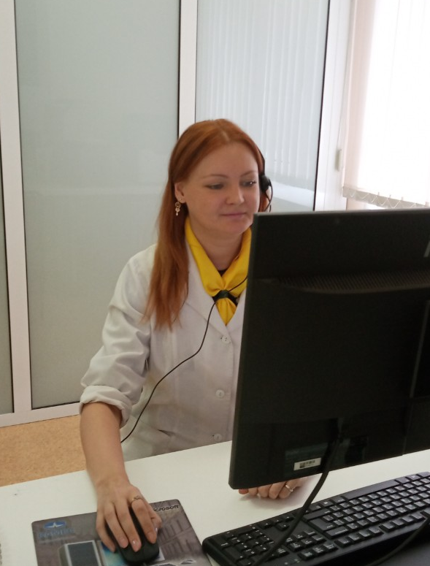
IP-телефония

Slide 15
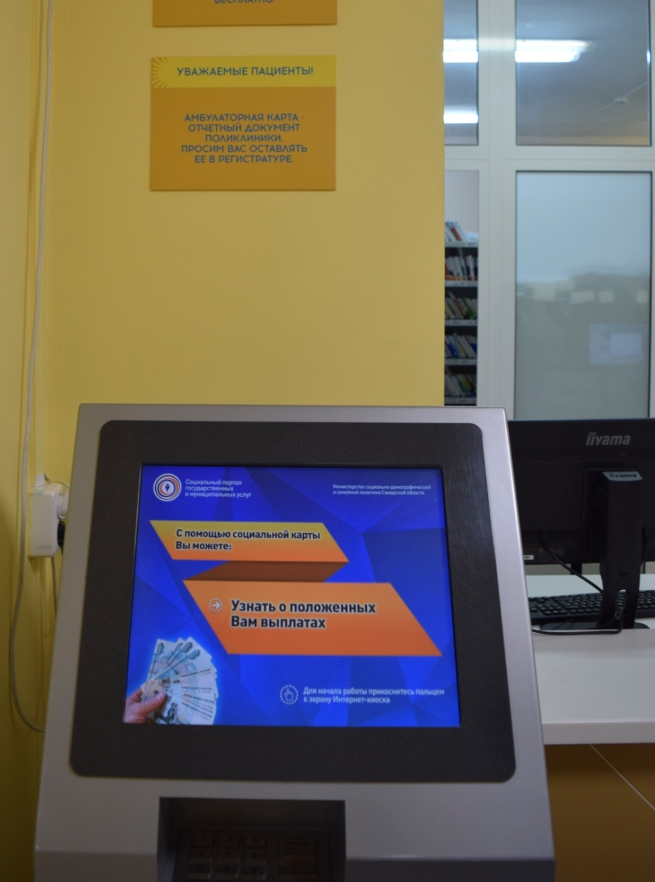
Монитор для трансляции электронного расписания врачей
Терминал для электронной записи к врачам

Slide 16
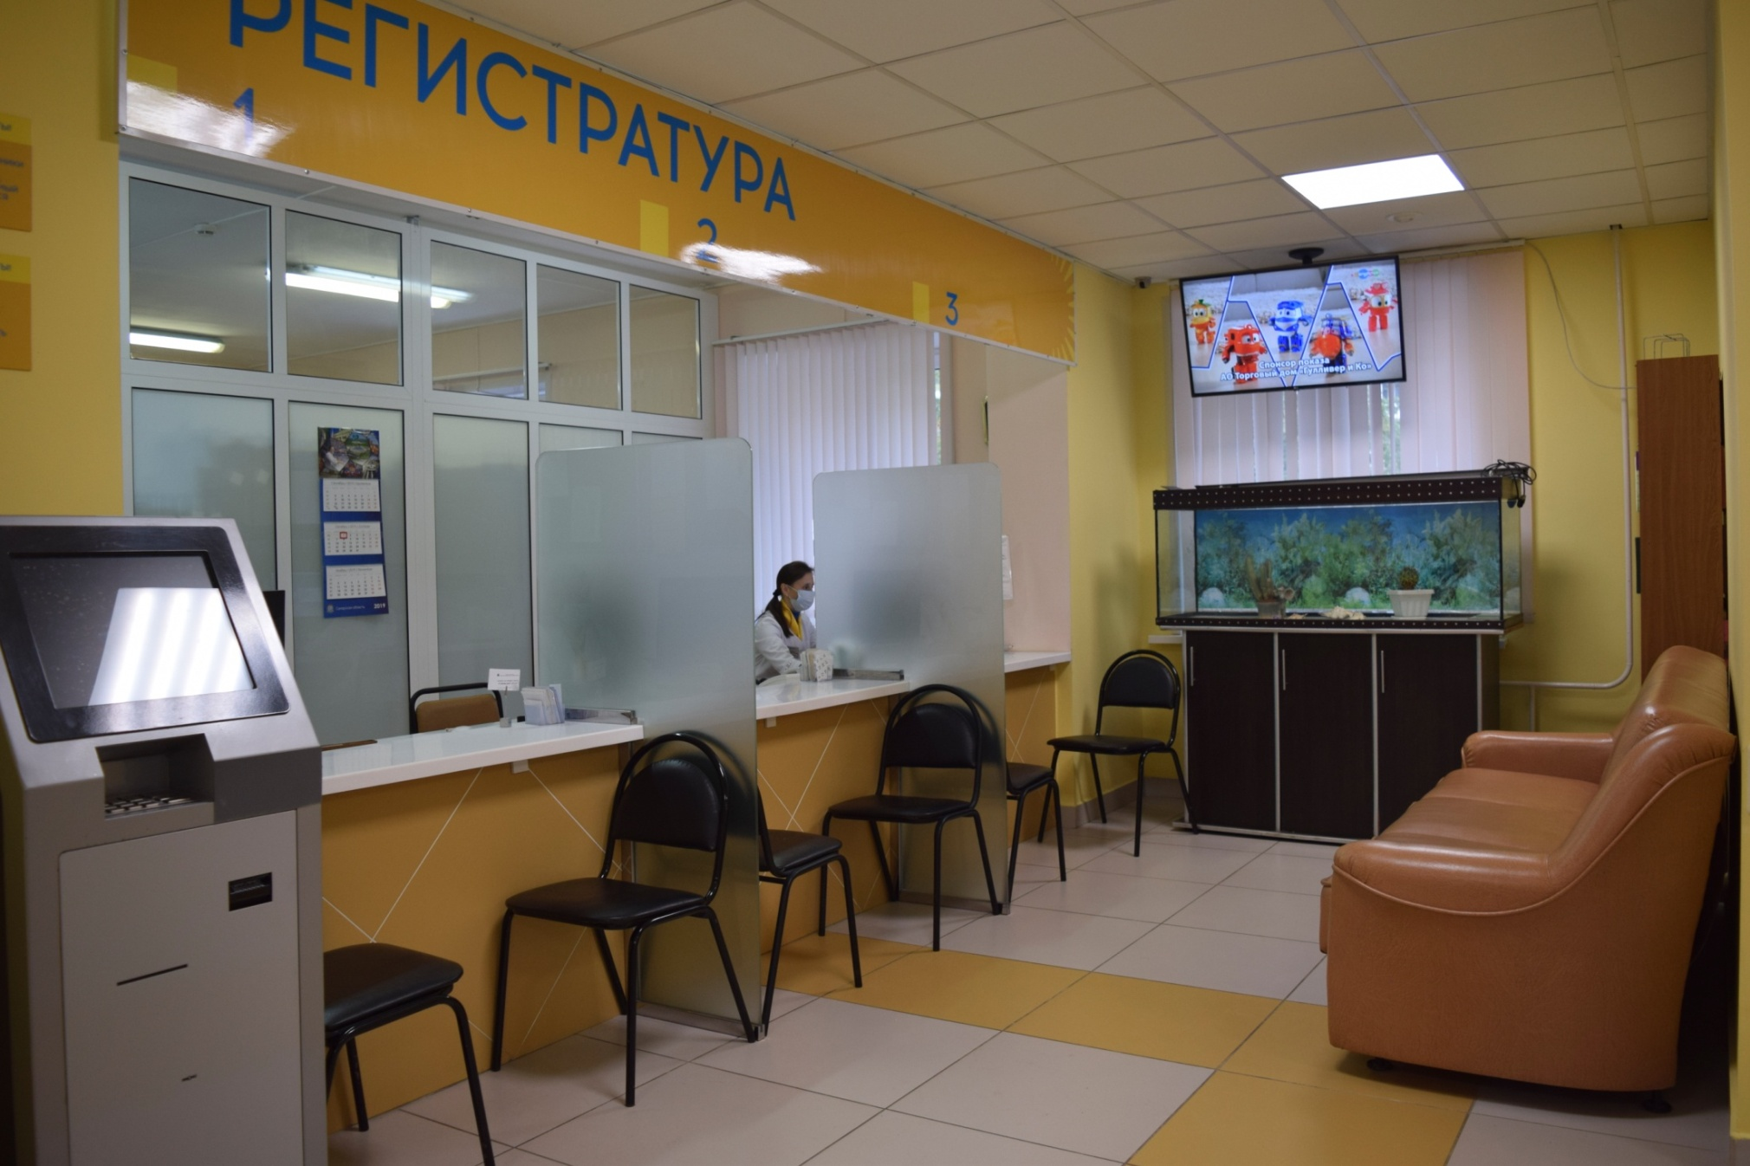
Зона ожидания

Slide 17
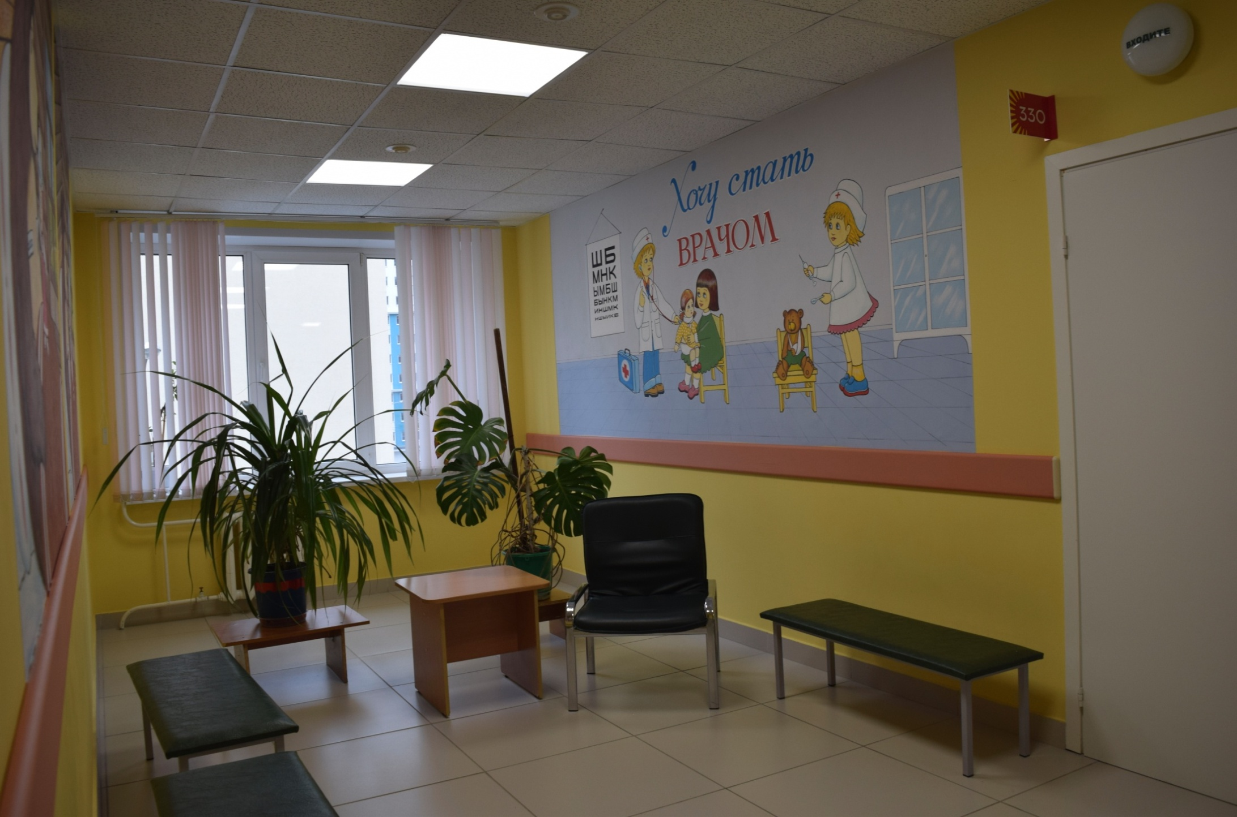

Slide 18
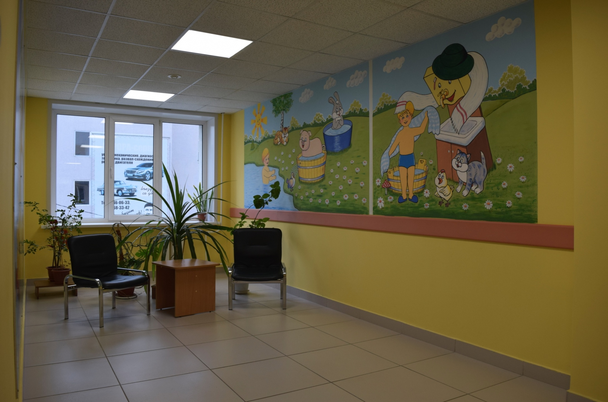

Slide 19
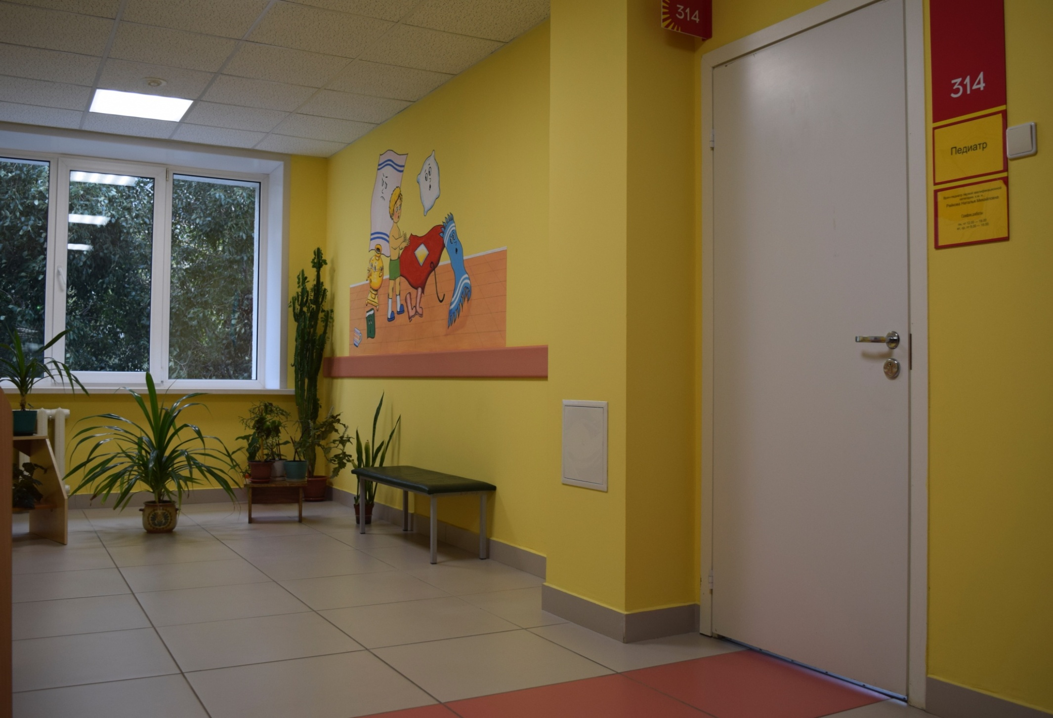

Slide 20
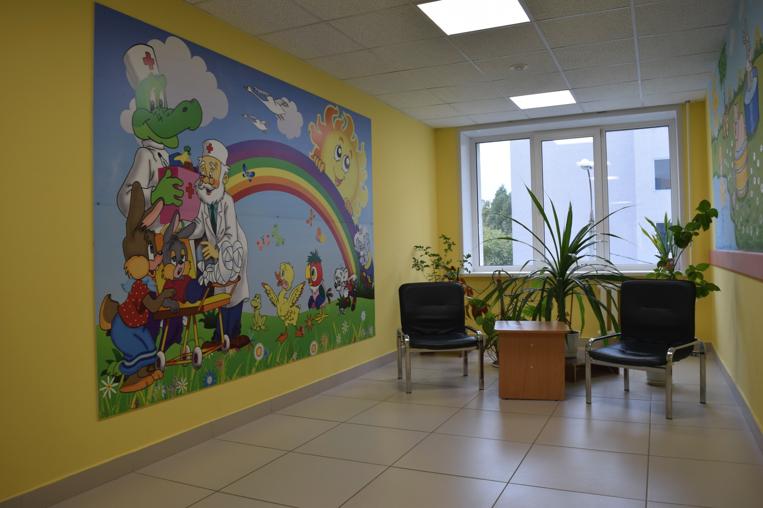

Slide 21
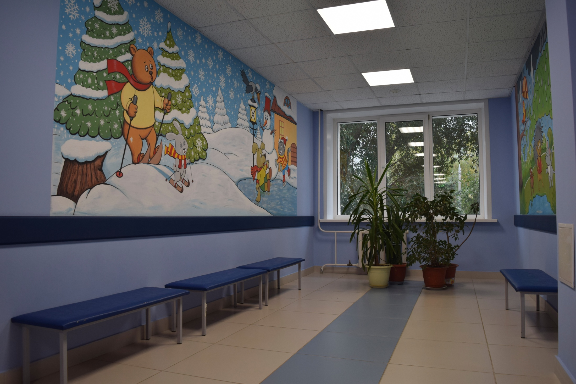

Slide 22
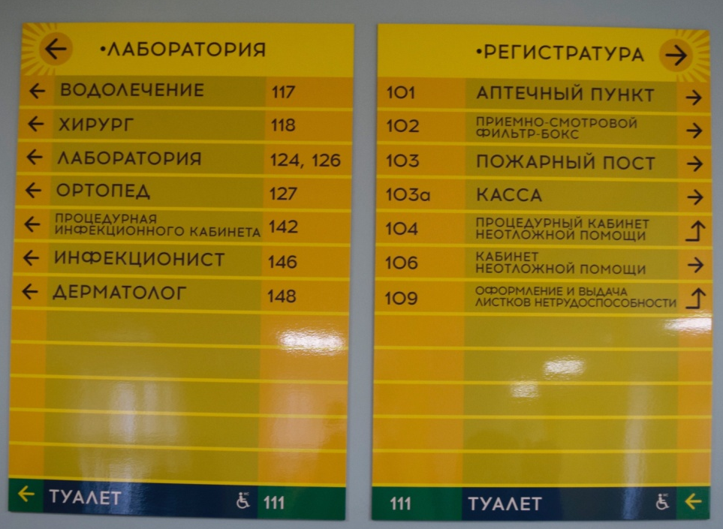
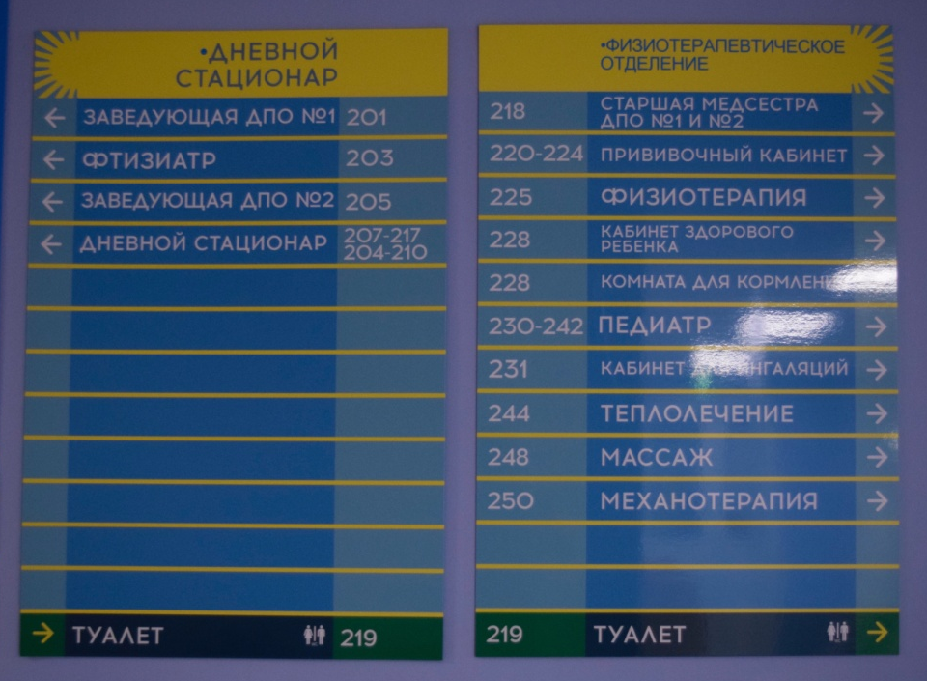
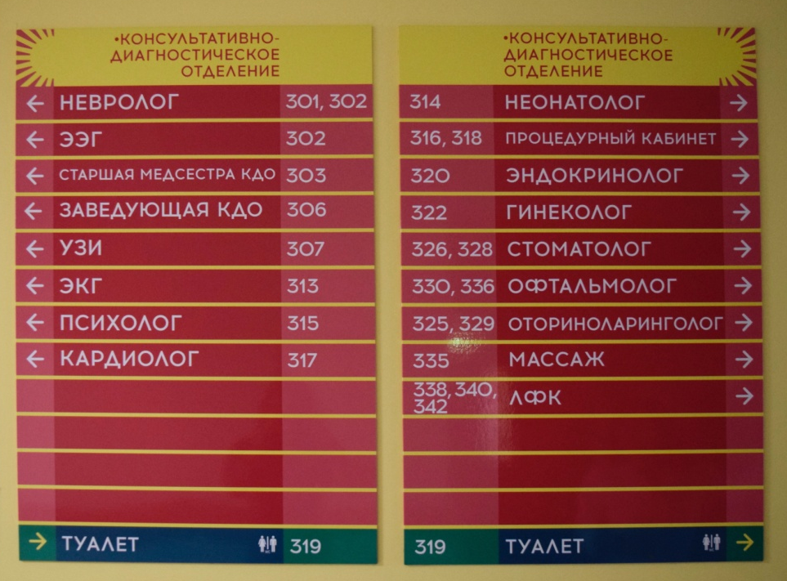
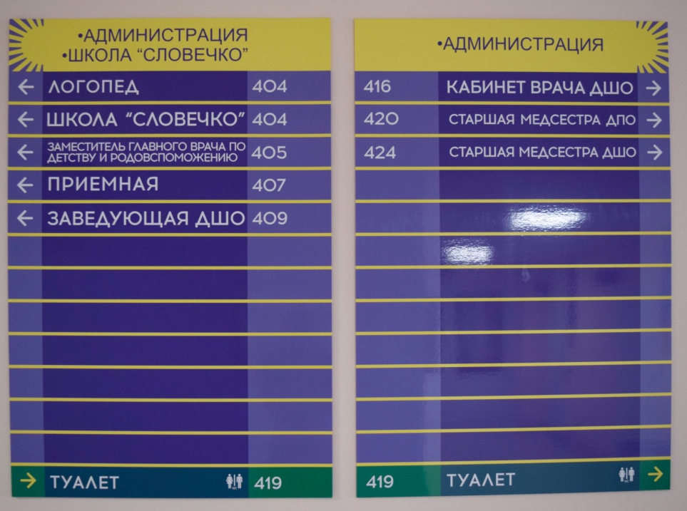

Slide 23
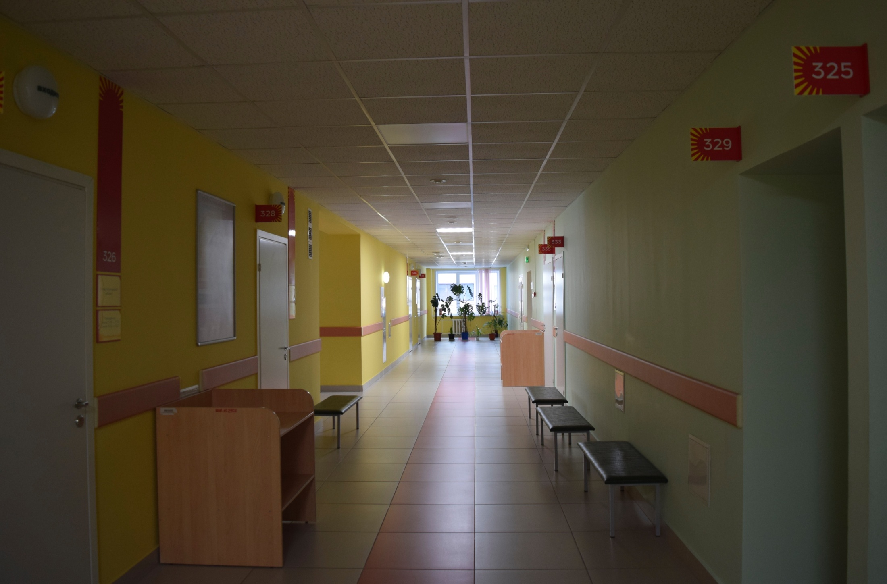

Slide 24
Кабинет самостоятельного сестринского приема

Slide 25
Кабинет ЭКГ

Slide 26
Кабинет УЗИ

Slide 27
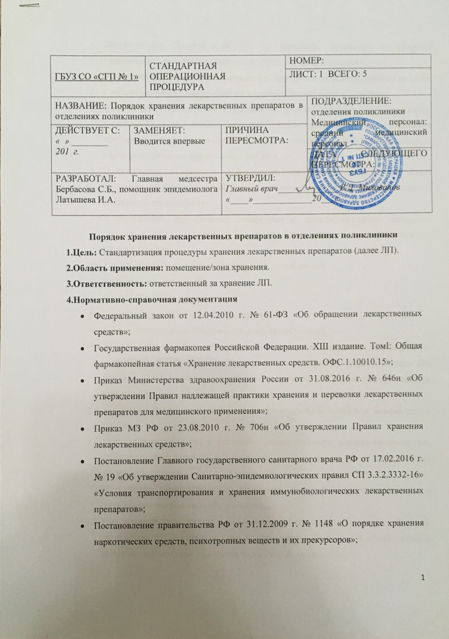
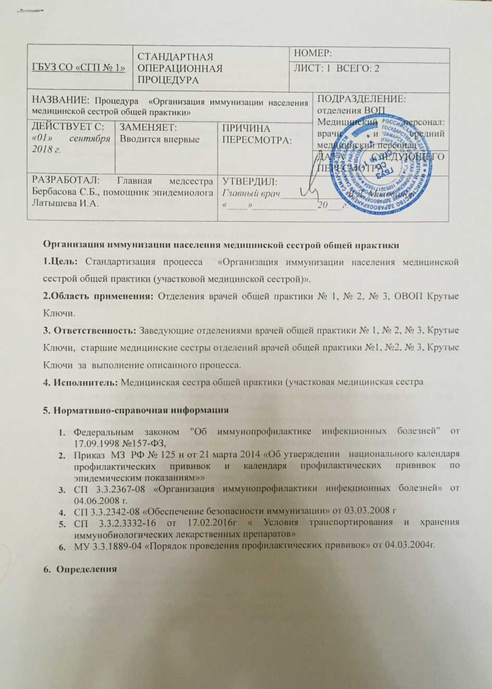
сопы

Slide 28
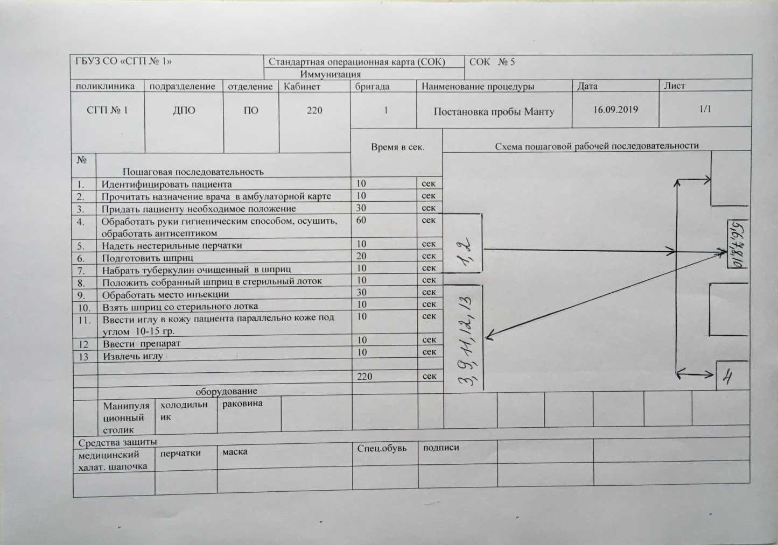
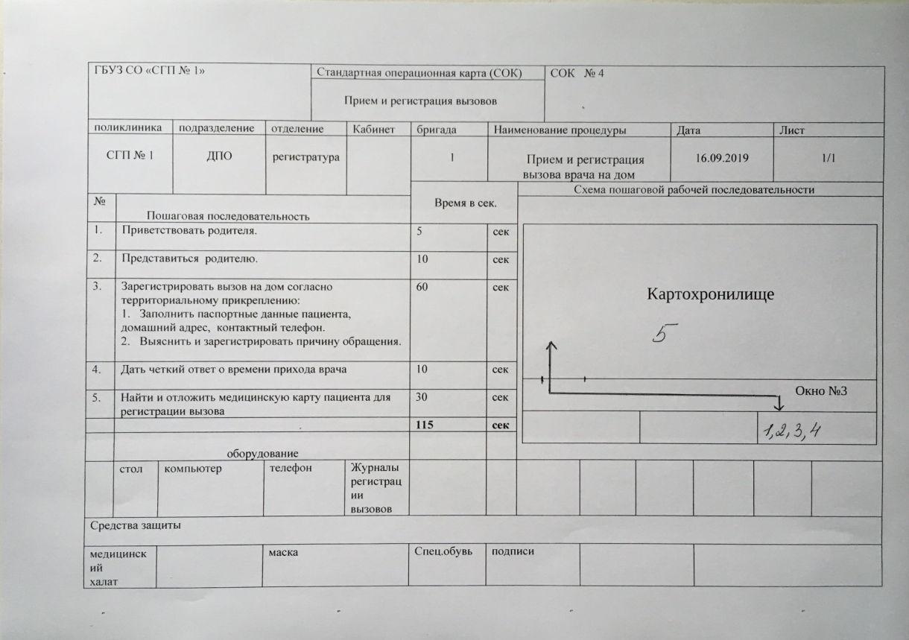
соки

Slide 29
СТАЛО

Slide 30
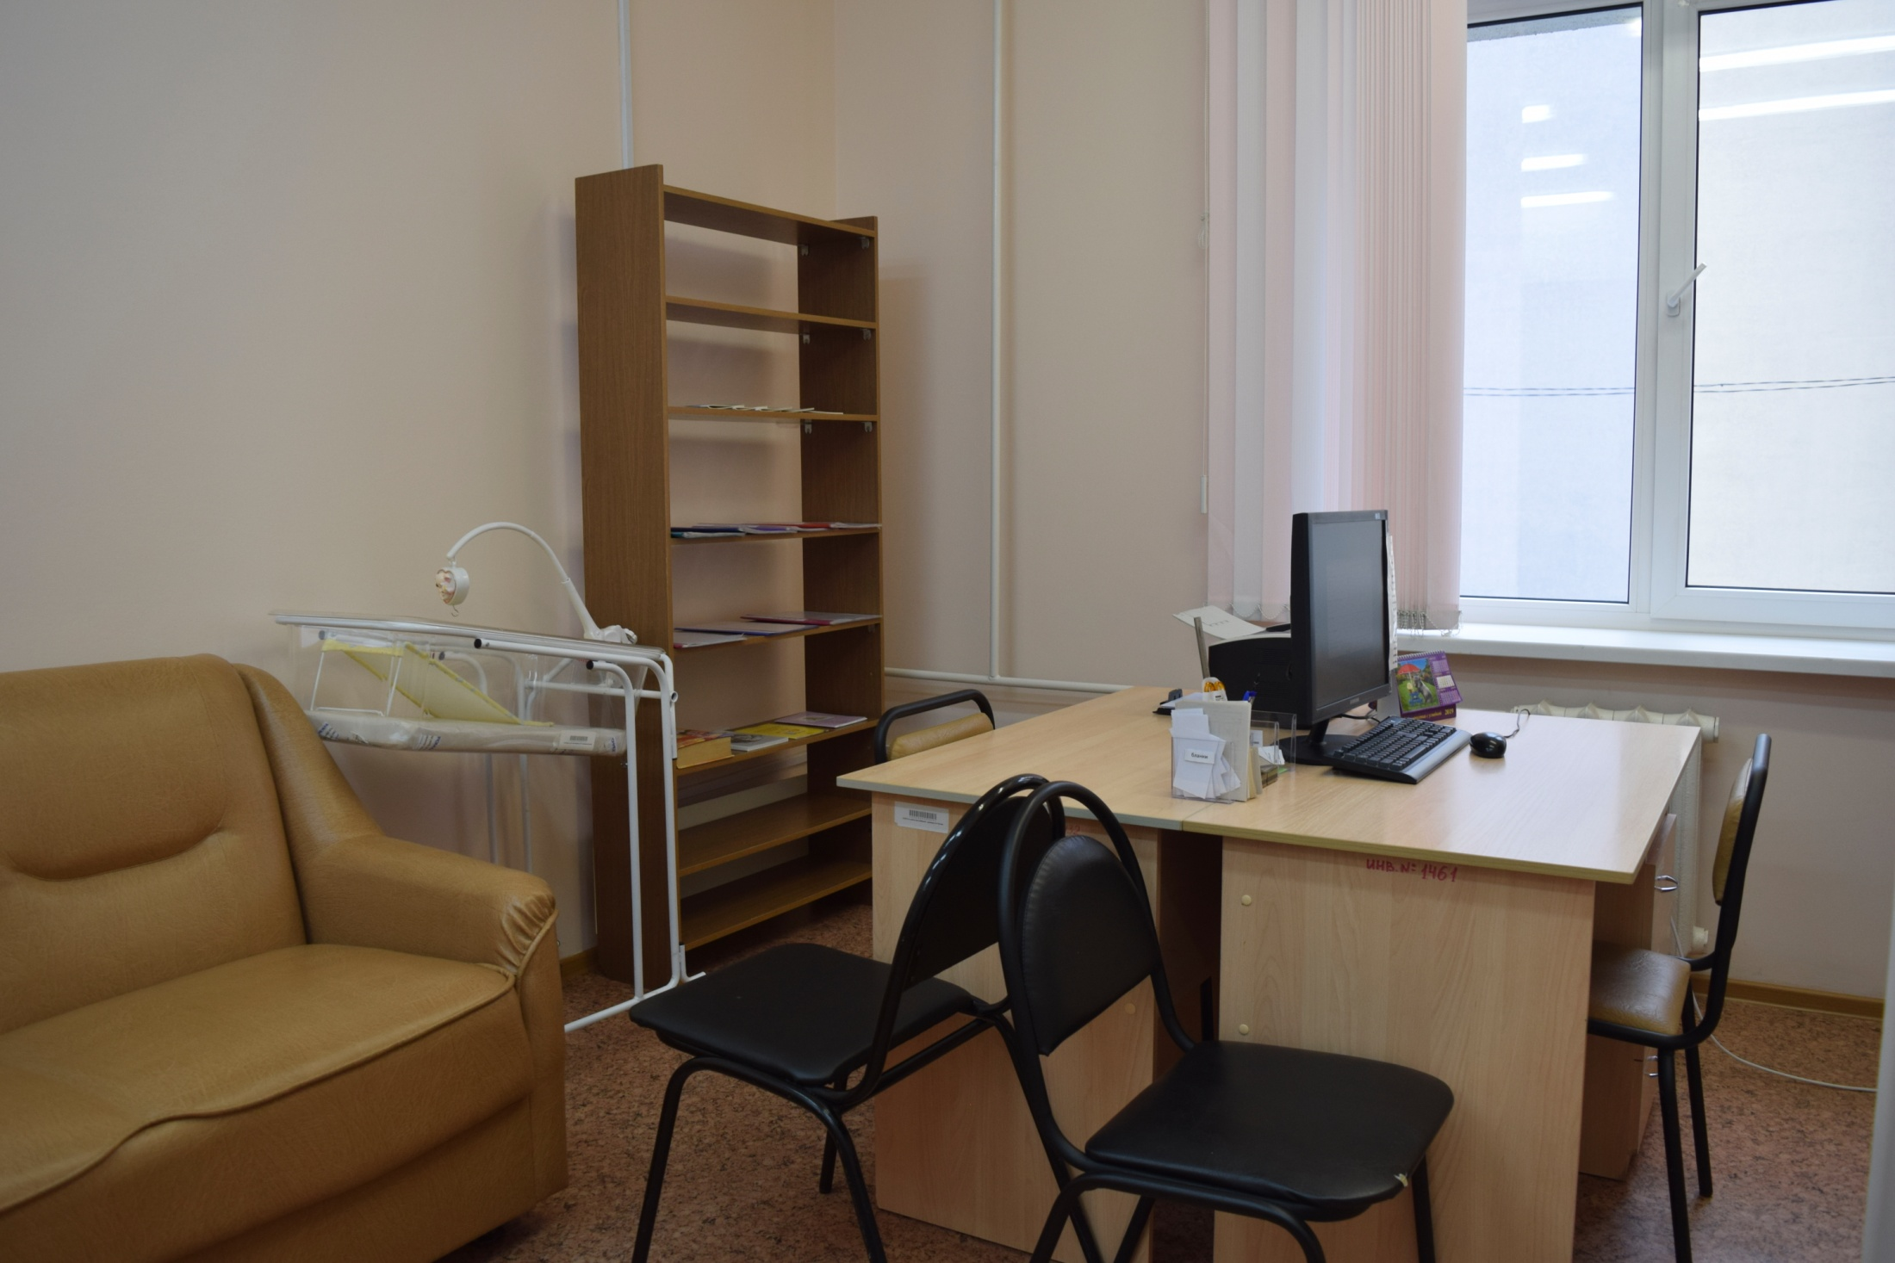

Slide 31
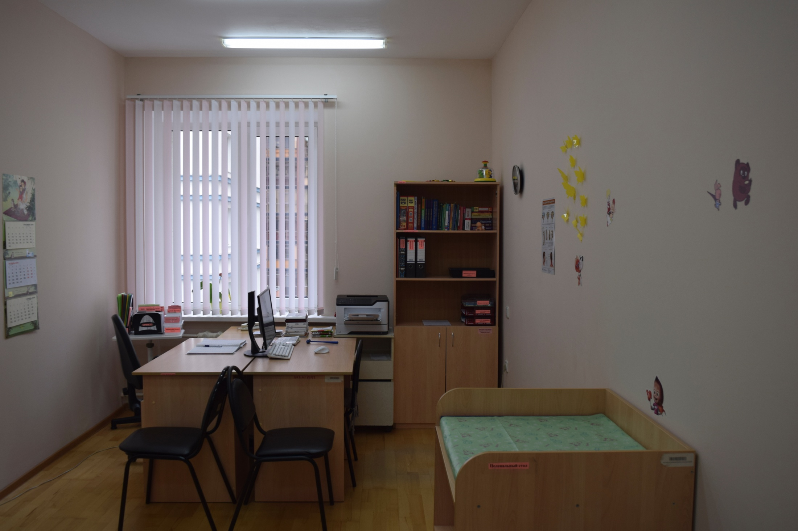

Slide 32
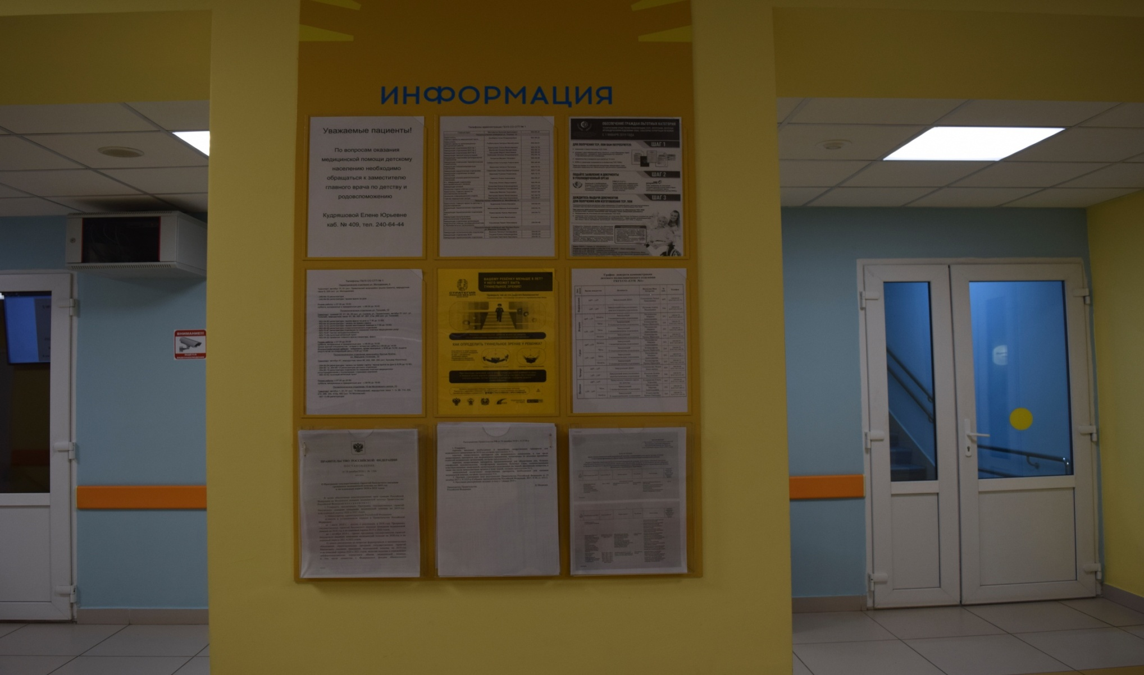

Slide 33
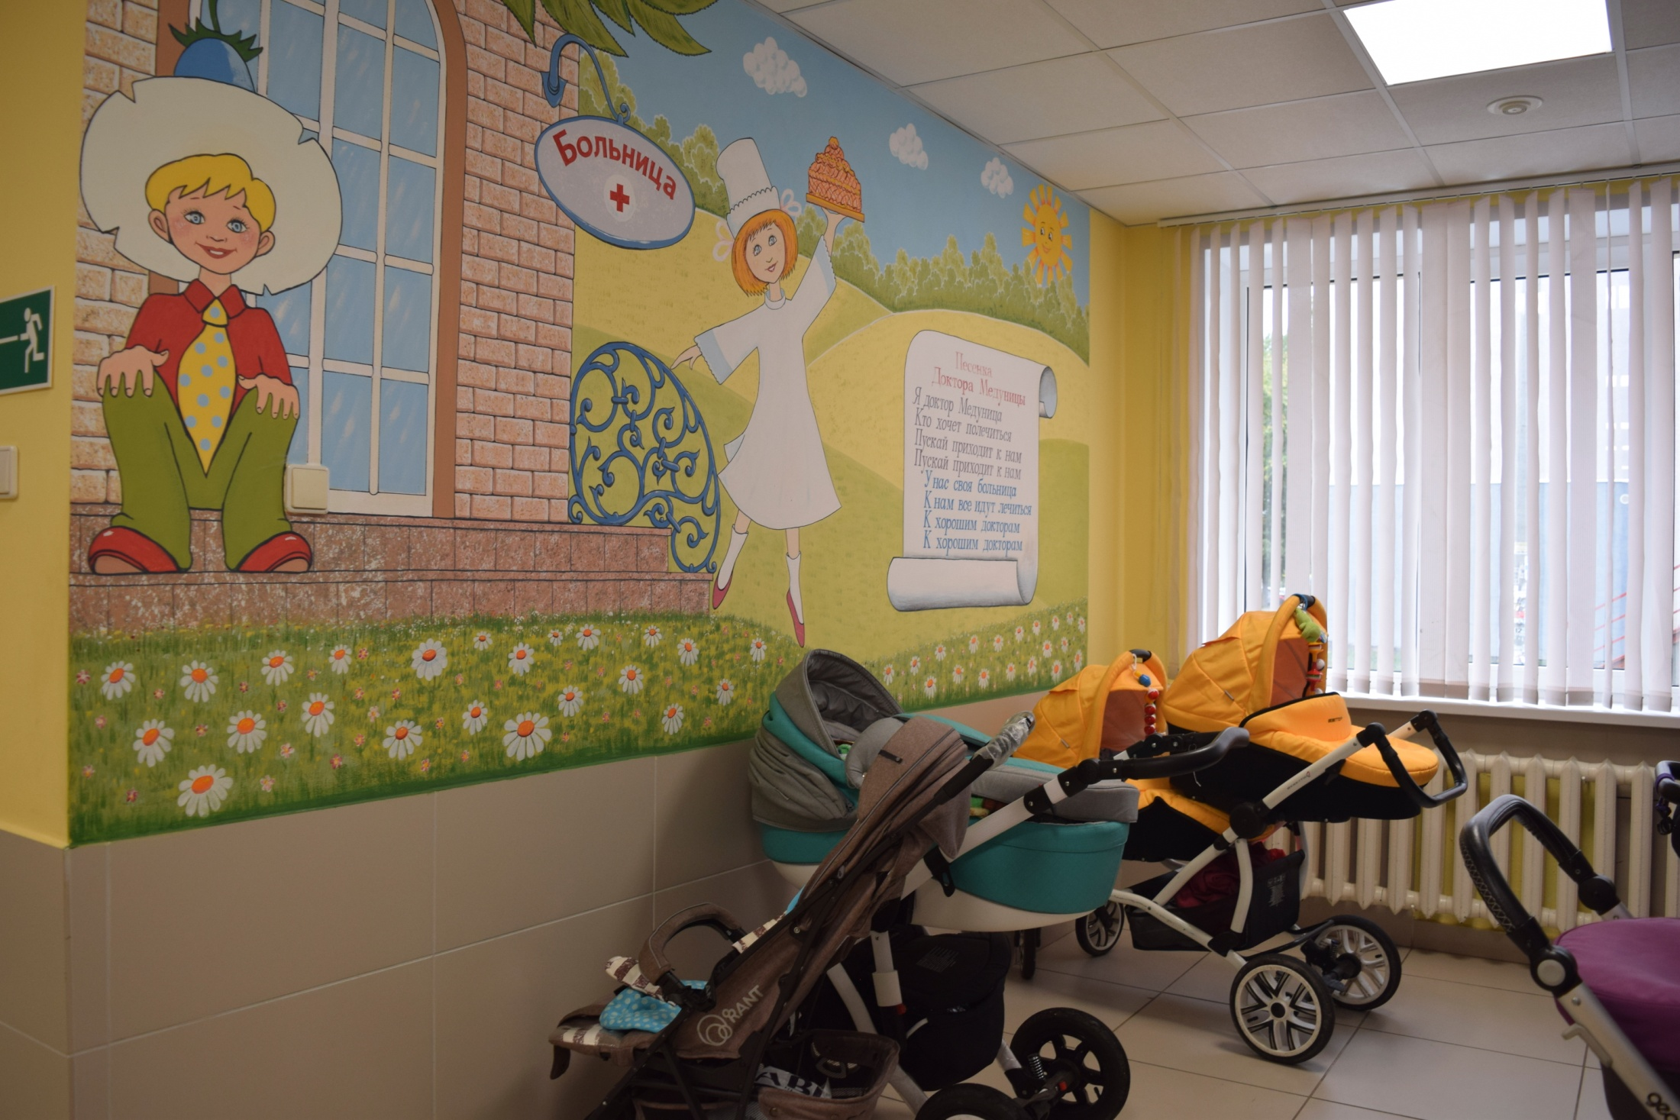

Slide 34
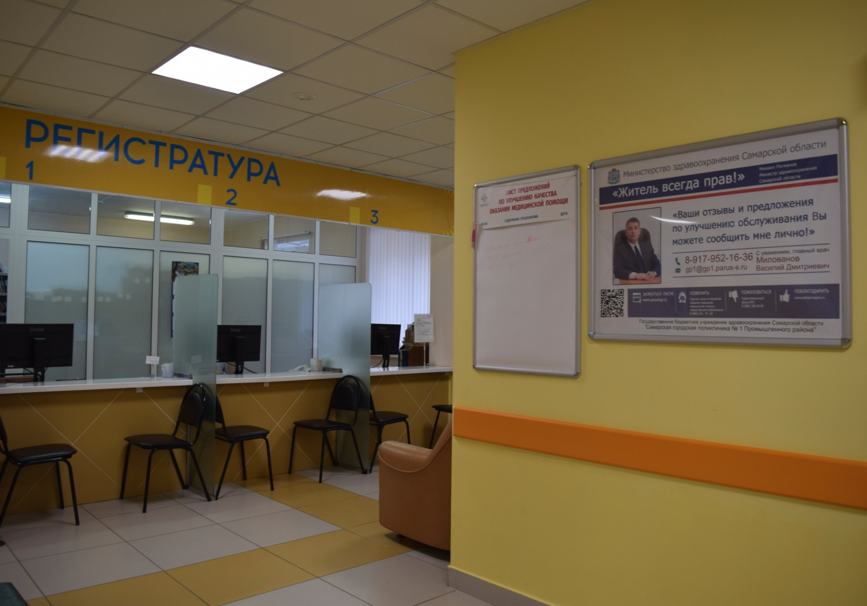

Slide 35
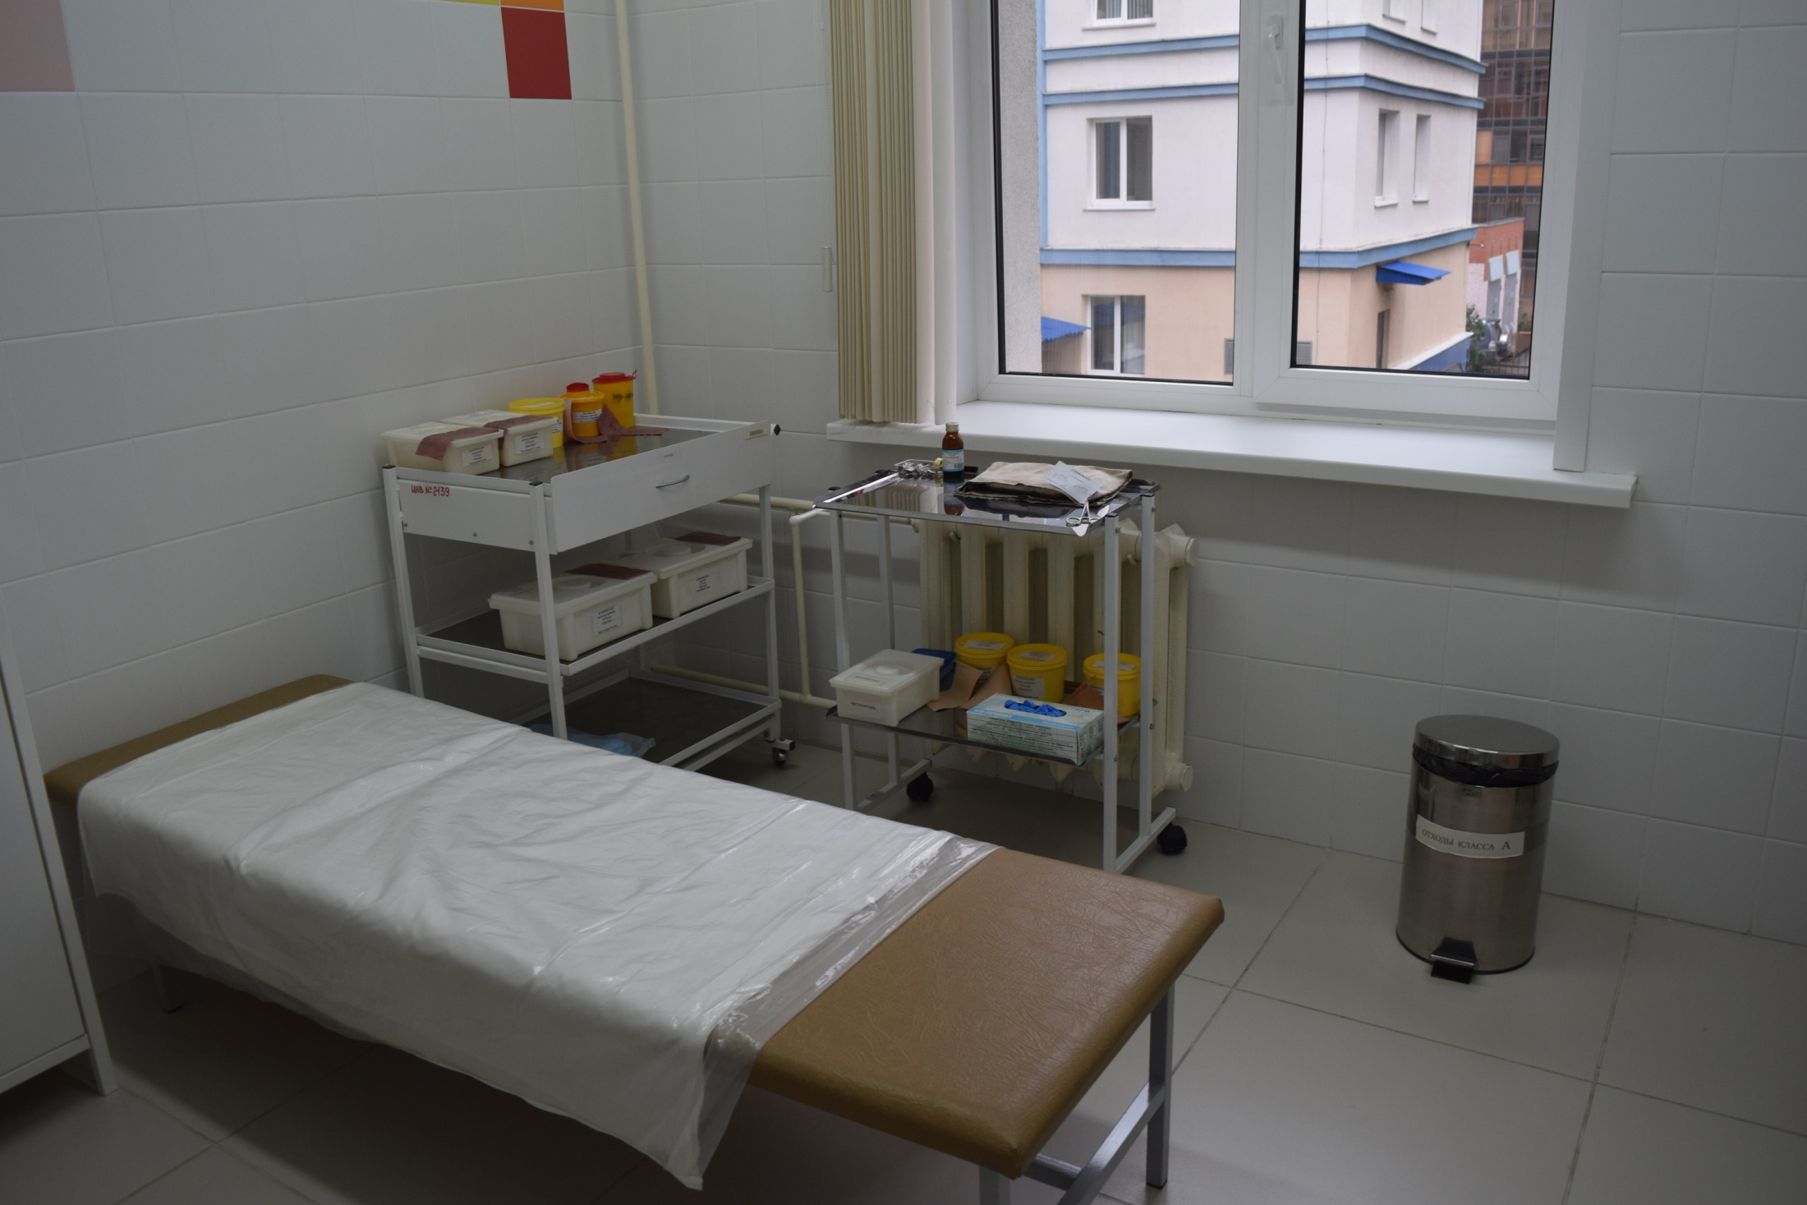

Slide 36
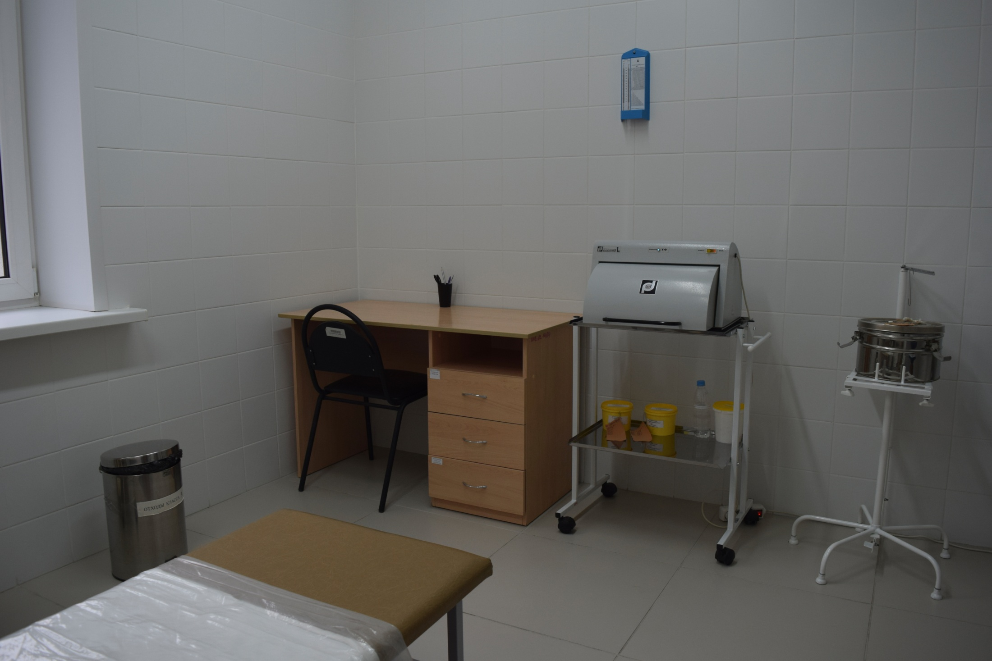

Slide 37
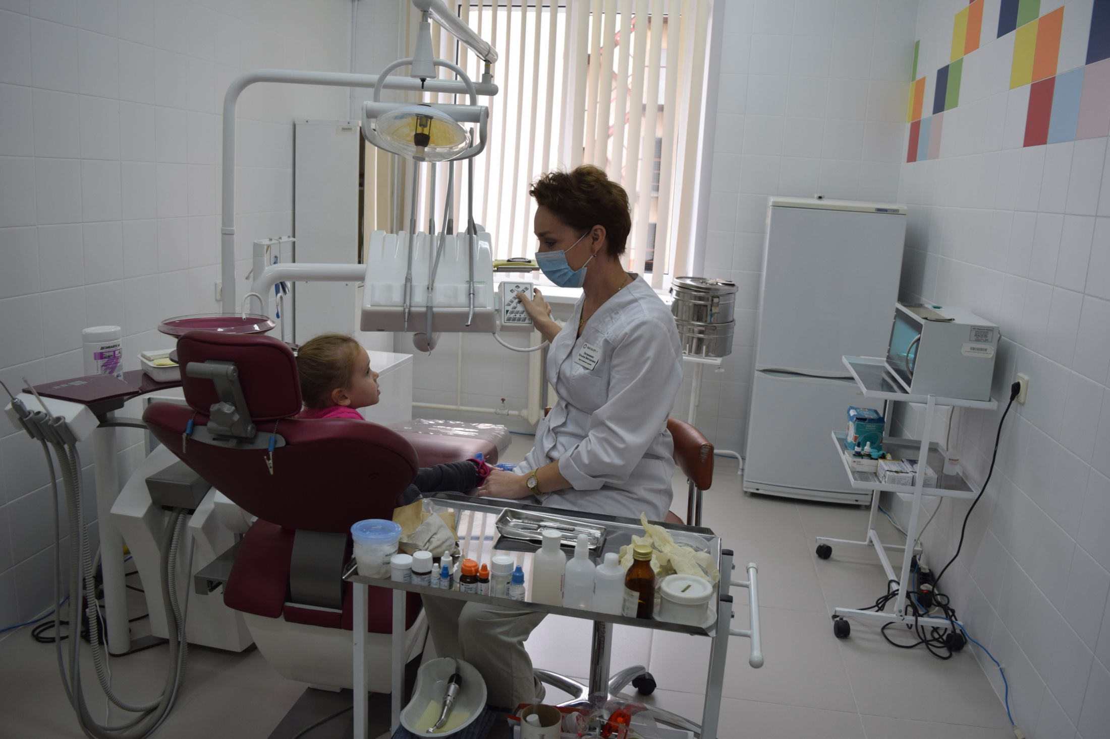

Slide 38
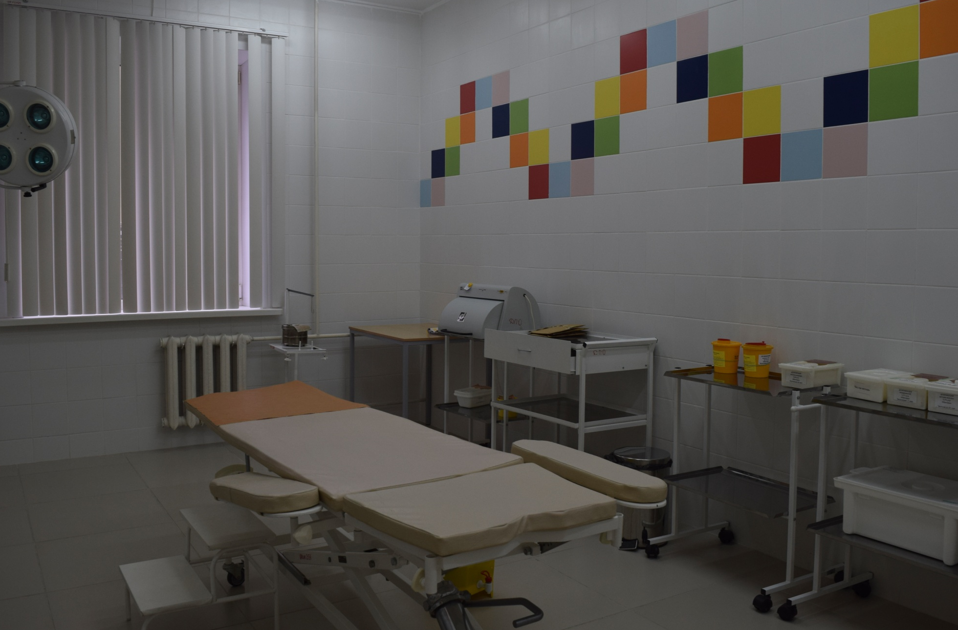
Перевязочная

Slide 39
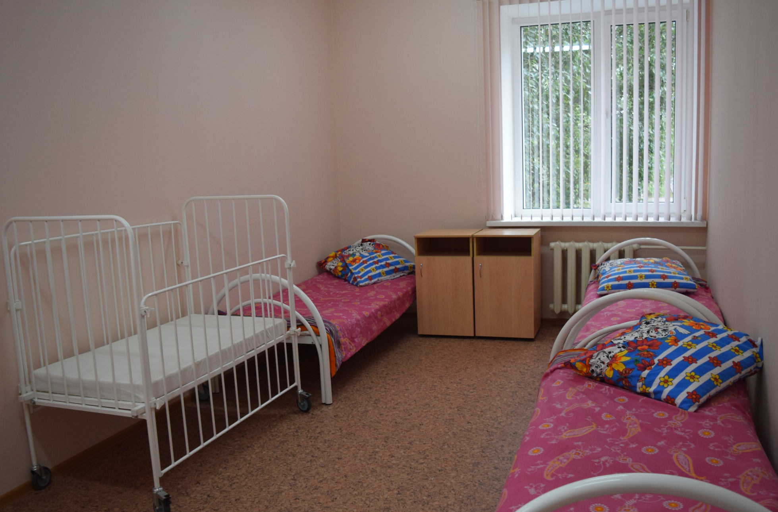
Палата дневного стационара

Slide 40
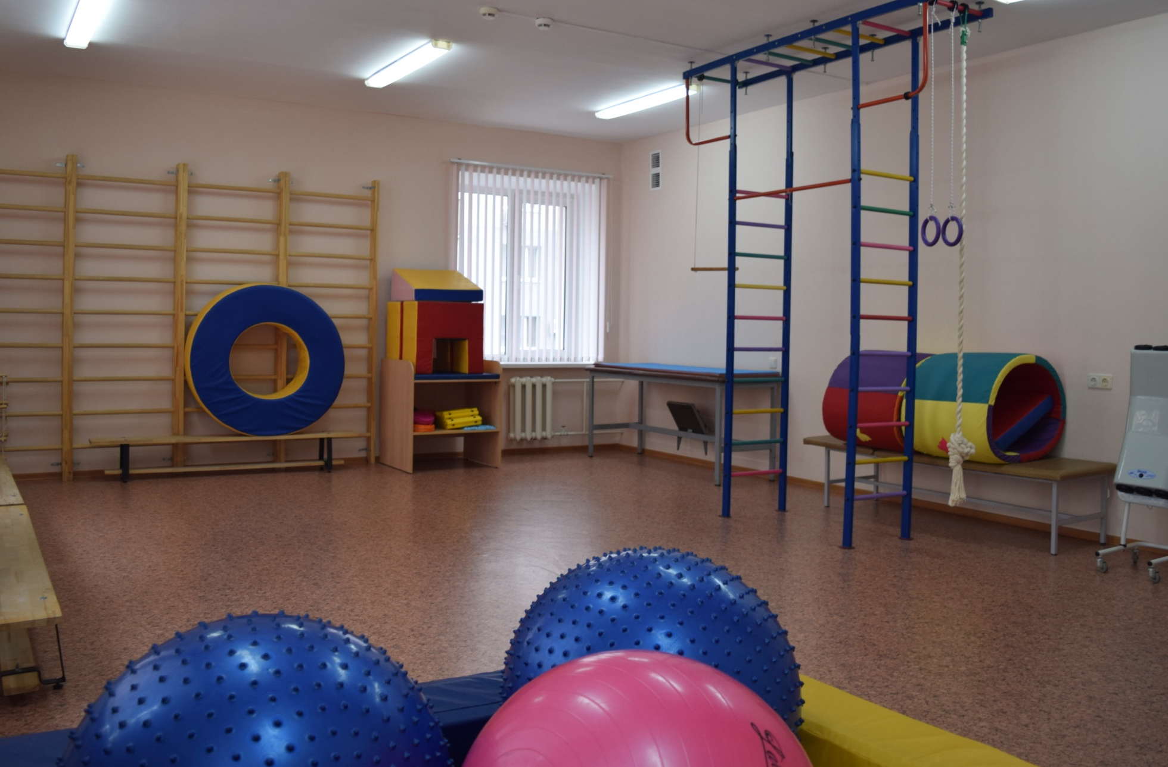
Зал ЛФК

Slide 41
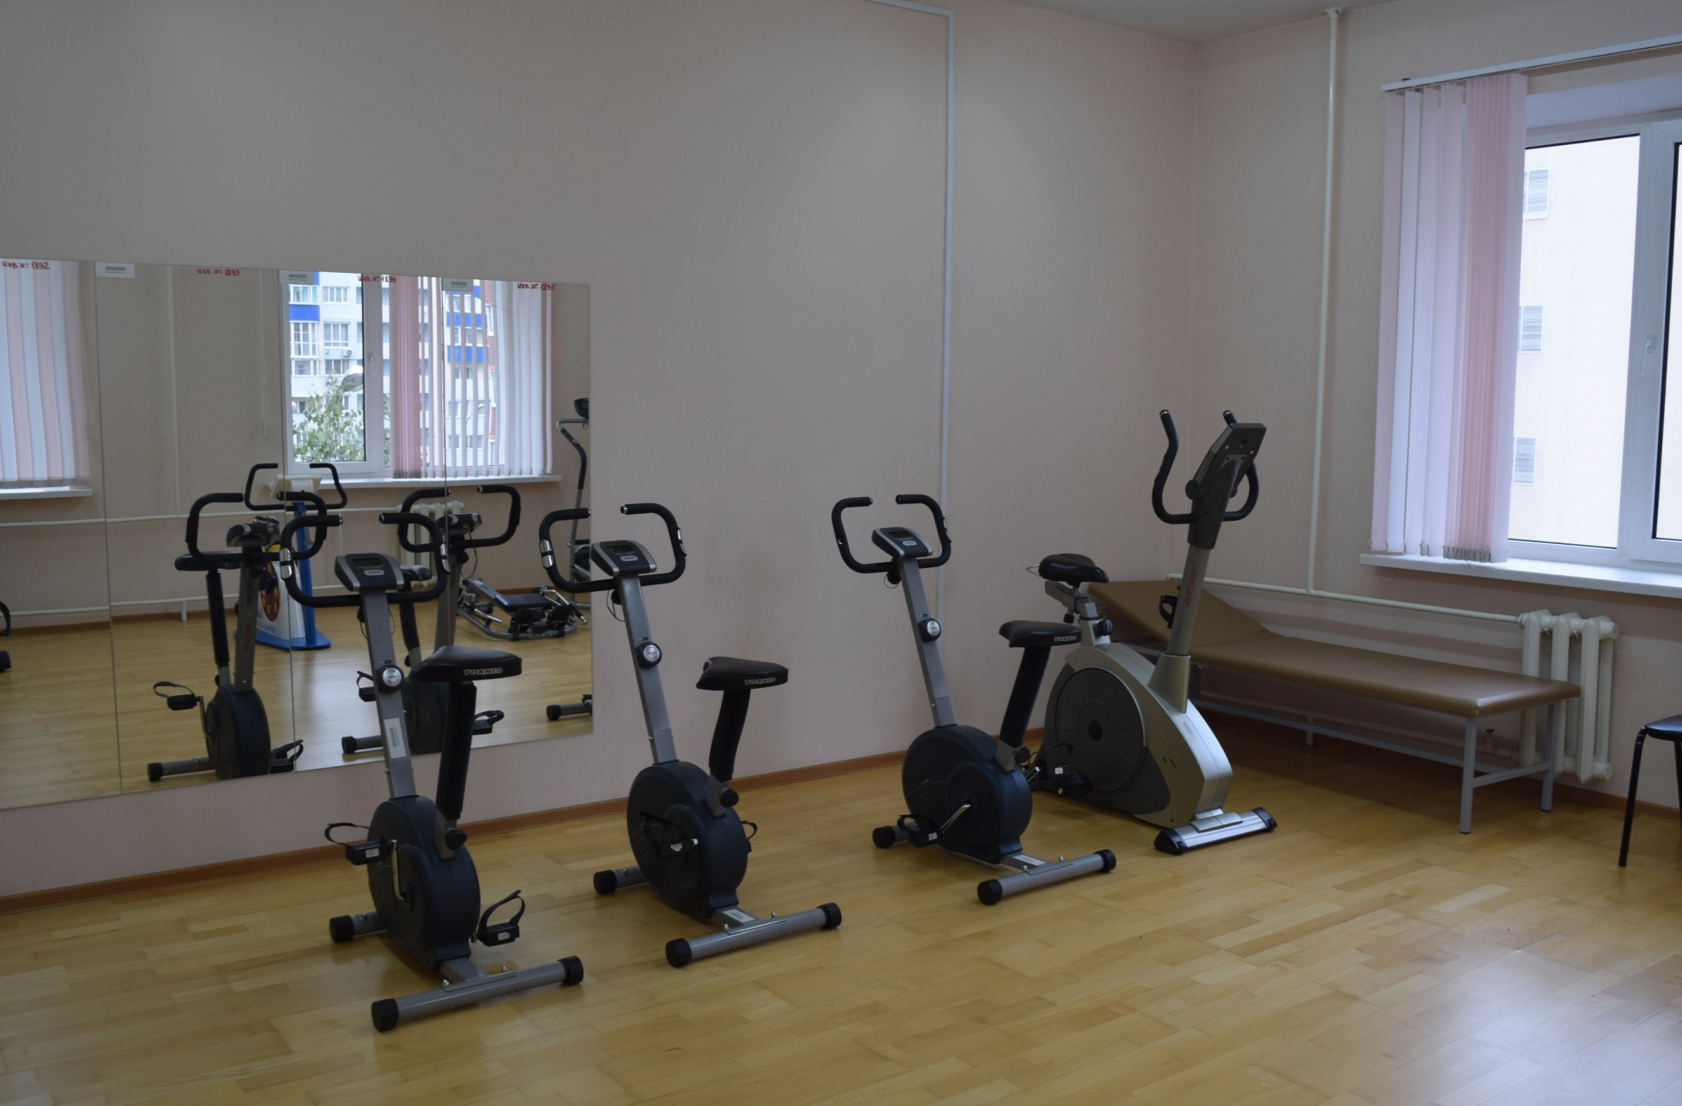
Тренажерный зал

Slide 42
По итогам проделанной работы:
Сокращение многократных посещений.
Сокращение времени ожидания.
Снижение количества жалоб.
Повышение удовлетворенности пациентов.

Slide 43
СПАСИбО ЗА ВНИМАНИЕ

